Slide 1
㈜엑셈
NEW
Database Performance Maximizer
MaxGauge For
Tibero v5.3
The Next Revolution is Here
© Copyrights 2020 EXEM. All Rights Reserved.

Slide 2
Maximize Database Performance with MaxGauge
MFT5.3 Education Materials
INDEX
1. 제품 개요
2. 주요 기능
MaxGauge 개요
MaxGauge 구조
MaxGauge 특장점
Real-Time Monitor
Performance Analyzer
Copyright © 2000-2020. EXEM Co., Ltd. All rights reserved.
A-1208, Woolim Business Center, 240-21, Yeomchang-dong,Gangseo-gu, Seoul, Korea
• Phone +82-2-6203-6300 • Fax +82-2-6203-6301

Slide 3
01
제품 개요
MaxGauge For Tibero Overview
MaxGauge 개요
MaxGauge 구조
MaxGauge 특장점

Slide 4
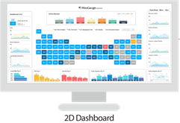
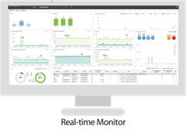
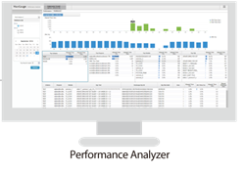
MaxGauge 개요
“데이터베이스 성능 최적화를 위한 솔루션"
MaxGauge는 데이터베이스 실시간 감시 및 가동정보 수집, 진단,분석 성능 관리를 위한 기능 제공.
MaxGauge는 데이터베이스 성능 관리를 위한 전문 소프트웨어 솔루션으로써, 실시간 감시 및 가동정보의 수집, 정밀 진단 등 다양한 기능을 제공하여 데이터베이스 시스템의 가용성 및 성능을 효율적으로 관리합니다. Pro-Active한 모니터링 기법을 제공함으로써 문제 상황을 빠르게 인지하고, 애플리케이션의 병목 현상을 효과적으로 분석하며, 다양한 성능데이터를 저장하여 투자 대비 효과에 대한 명확한 분석 자료를 제공합니다.

Slide 5
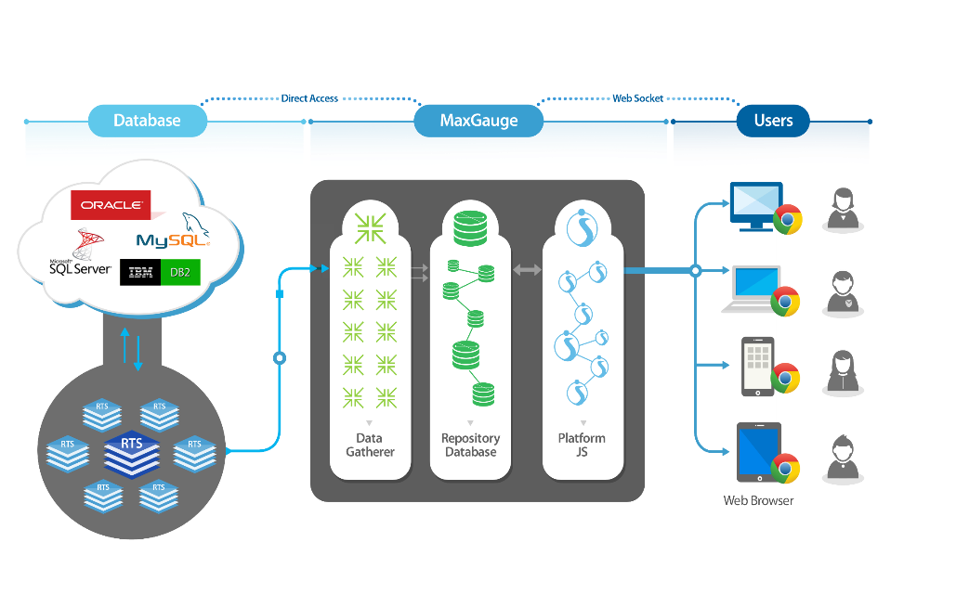
MaxGauge 구조
"모든 성능데이터를 최소한의 부하로 수집하여 모니터링 및 저장"

Slide 6
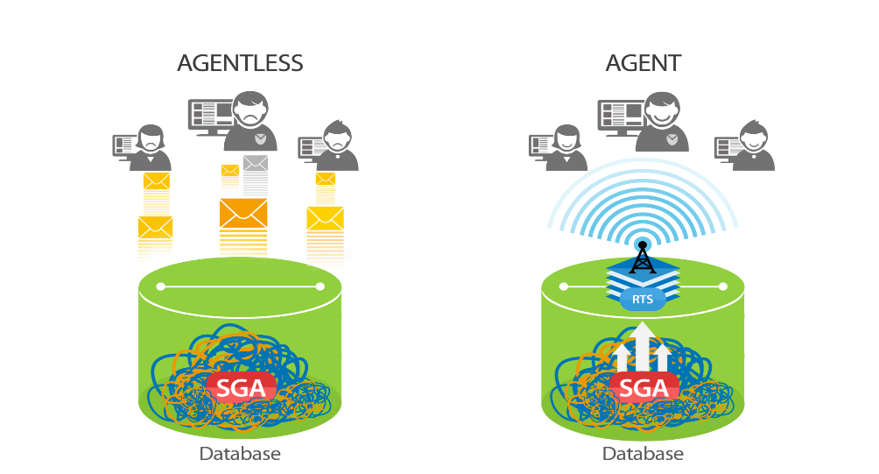
MaxGauge 특장점
“Tibero Shared Memory Access 방식으로 모든 성능데이터 수집"
Database Hang 상태에서도 모니터링 및 정밀분석 가능.
MaxGauge Agent
TSM
TSM

Slide 7
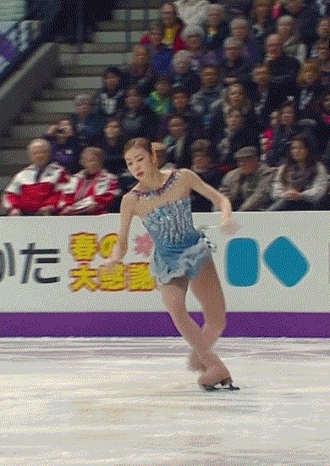
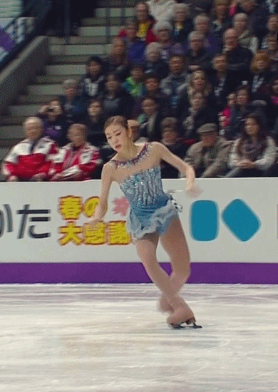
MaxGauge 특장점
"수집 가능한 모든 가동 이력의 1초 단위 데이터 저장"
Other Tools
1 sec
2 sec
3 sec
4 sec
5 sec
6 sec
7 sec
8 sec
9 sec
10 sec
11 sec
12 sec
13 sec
14 sec
NO JUMP ☹
MaxGauge
1 sec
2 sec
3 sec
4 sec
5 sec
6 sec
7 sec
8 sec
9 sec
10 sec
11 sec
12 sec
13 sec
14 sec
CLEAR JUMP!!

Slide 8
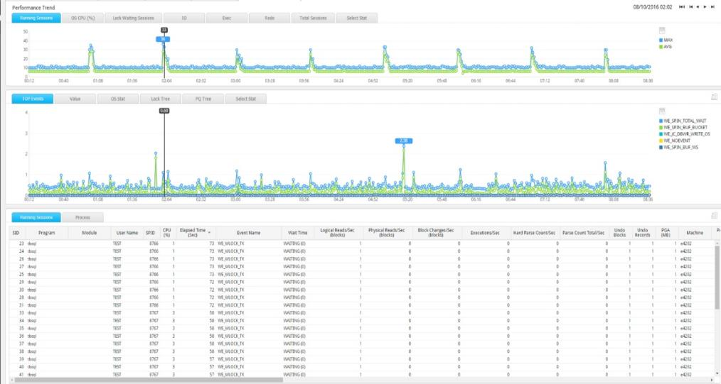
MaxGauge 특장점
"수집 가능한 모든 가동 이력의 1초 단위 데이터 저장"
Other Tools
1 sec
2 sec
3 sec
4 sec
5 sec
6 sec
7 sec
8 sec
9 sec
10 sec
11 sec
12 sec
13 sec
14 sec
NO JUMP ☹
MaxGauge
1 sec
2 sec
3 sec
4 sec
5 sec
6 sec
7 sec
8 sec
9 sec
10 sec
11 sec
12 sec
13 sec
14 sec
지난 이력을 실시간과 동일하게
1초 단위로 분석 가능
CLEAR JUMP!!
Notes:
모든 가동이력 수집 -> 초단위 데이터 로깅 강조
초단위로 데이터를 수집하기 때문에 같은 상황이더라도 문제점을 발견할 수 있다는 것을 김연아 점프를 통해 비유 설명

Slide 9
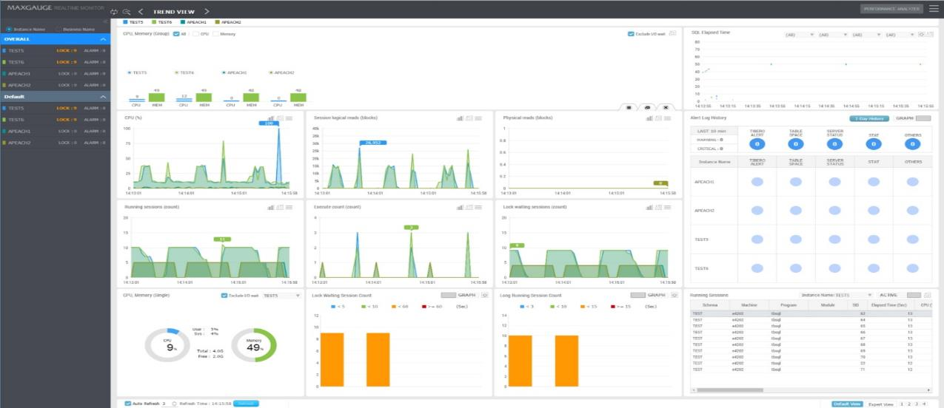
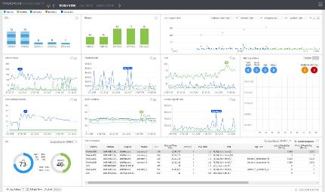
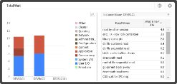
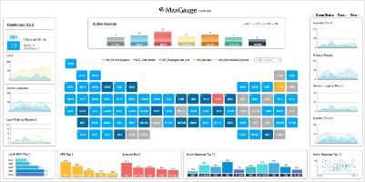
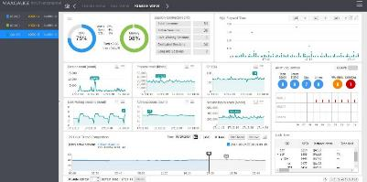
MaxGauge 특장점
"직관적이고 쉬운 사용자 인터페이스"
Notes:
Frame Docking 및 One-click 연동을 애니메이션을 통하여 설명

Slide 10
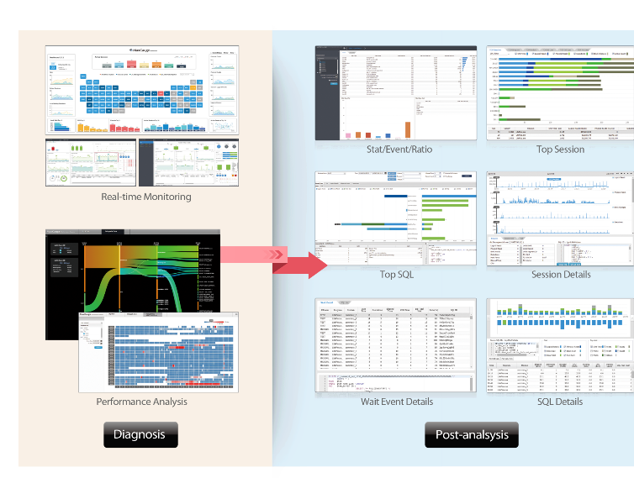
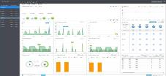
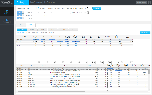
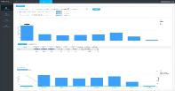
MaxGauge 특장점
"간편한 TOP-DOWN 접근방식을 통한 데이터베이스 최적화"
Notes:
Top-Down 방식에 모든 제품 군을 더하여, 단순 분석에만 Top-Down 방식이 아니라 MaxGauge 제품의 전체적인 컨셉이 Top-Down임을 설명

Slide 11
02
주요 기능
RTM & PA Main Feature
Real-Time Monitor
Performance Analyzer

Slide 12
Real-Time Monitor
주요기능
활용예제

Slide 13
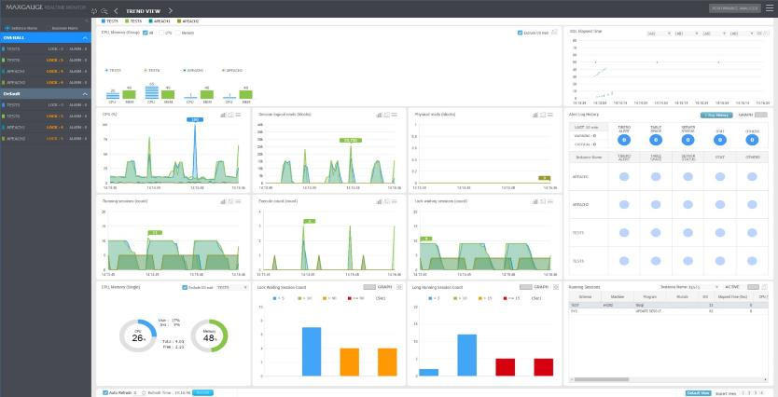
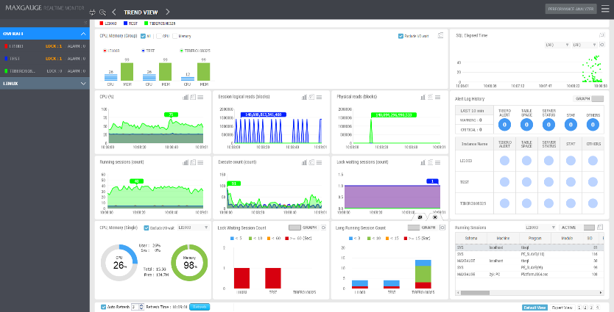
RTM > 주요기능
“데이터베이스 성능관리에 최적화된 Monitoring 패턴"
다수의 데이터베이스를 동시 모니터링에 최적화 된 Trend View

Slide 14
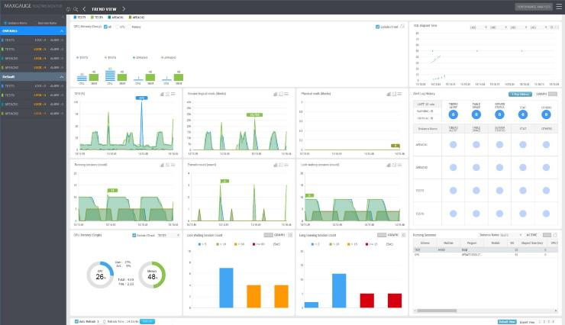
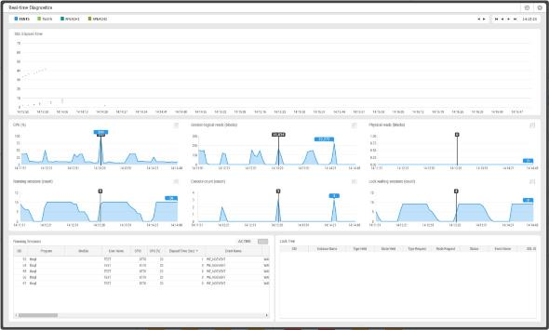
RTM > 주요기능 > Real-Time Diagnostics
“데이터베이스 모니터링과 실시간 진단을 동시에"
실시간으로 최근 10분간의 성능 문제를 빠르게 진단하는 기능
1. 해당 화면을 이용하여 최근에 수행된
1. Long-Running SQL, Peak 시점에 수행된
1. Active Session 목록 및 Lock Tree 확인.

Slide 15
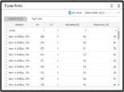
RTM > 주요기능 > Frame Docking
“사용자 편의에 맞게 Customizing 가능"
1. Select Menu
1. → Frame 선택
2. Frame Drag & Drop
3. 사용자가 원하는 위치에 Docking
4. Customizing 후
1. Save 가능

Slide 16
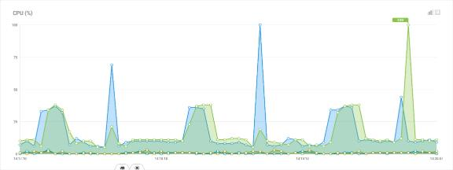
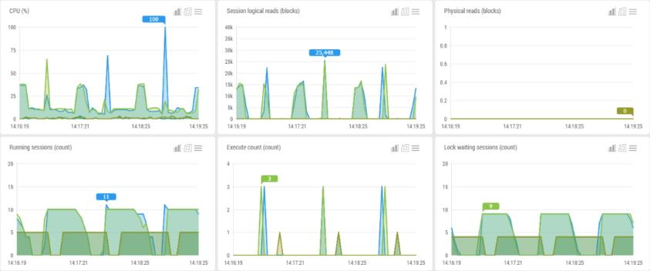
RTM > 주요기능 > Trend Chart Frame
“다양한 성능지표의 Trend 제공"
다수의 성능 지표에 대한 실시간 성능 추이를 제공
2. Scale-Up 버튼
1. 시스템 및 업무 특성에 따라 원하는 성능
1. 지표로 변경 가능. (→ 지표명 더블 클릭)

Slide 17
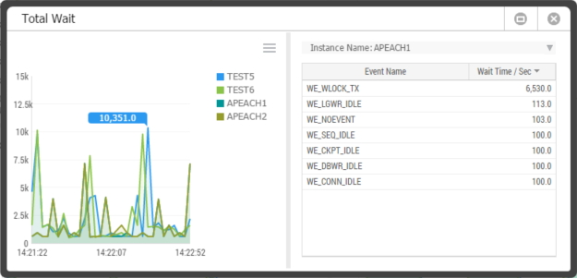
RTM > 주요기능 > Wait Frame들
“데이터베이스 대기 현황에 대한 집중적인 모니터링 (1)"
1. Total Wait는 Instance별 전체 대기시간에 대한
2. Trend 및 대기이벤트 별 대기시간을 보여줌.

Slide 18
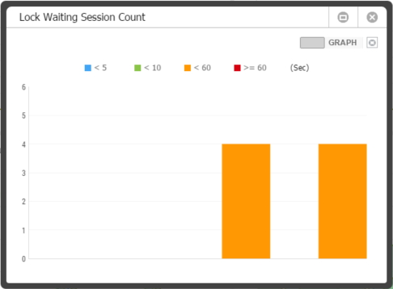
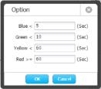
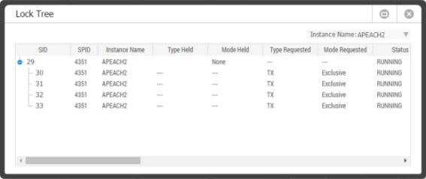
RTM > 주요기능 > Wait Frame들
“데이터베이스 대기 현황에 대한 집중적인 모니터링 (2)"
2. 4개의 구간 별 Lock 대기 지속 시간
2. 설정 가능.
1. Lock Waiting Session Count는 Lock 대기
1. 세션들을 Lock 대기 시간 범위로 grouping
1. 한 세션 수를 보여줌.
3. Lock Tree는 Lock holder와 waiter의
1. 관계를 Tree 구조로 보여줌.

Slide 19
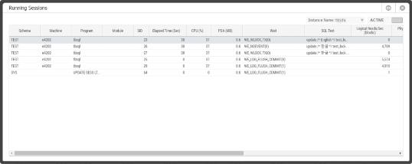
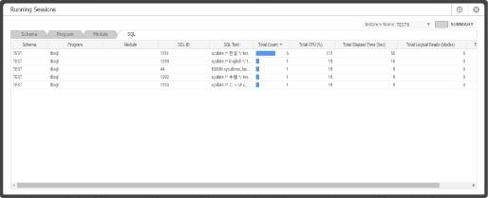
RTM > 주요기능 > Wait Frame들
“데이터베이스 대기 현황에 대한 집중적인 모니터링 (3)"
1. Running Sessions은 현재 데이터베이스에서
2. 수행하고 있는 Session들의 목록을 보여줌.
2. Running Session을 Schema, Program, Module, SQL 단위로
2. Grouping 하여 모니터링 하는 기능이며, 위 화면은 현재 수행중
2. 인 Program 목록 및 비중도를 빠르게 확인 가능.

Slide 20
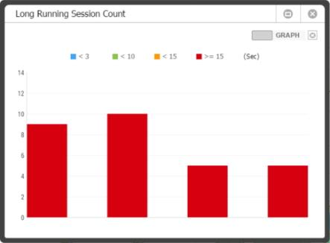
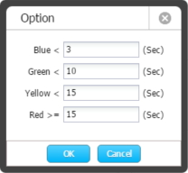
RTM > 주요기능 > Wait Frame들
“데이터베이스 대기 현황에 대한 집중적인 모니터링 (4)"
3. 4개의 구간 별 응답 시간 설정 가능.
2. 막대를 클릭하면 Runnging Session Frame에서
1. 해당 세션 목록 확인 가능.
1. 세션 별 SQL Elapsed Time을 4개의
1. 구간으로 구분한 세션 개수를 보여줌.

Slide 21
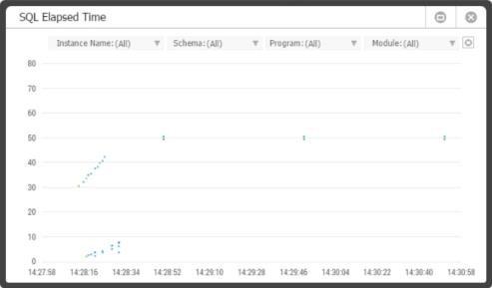
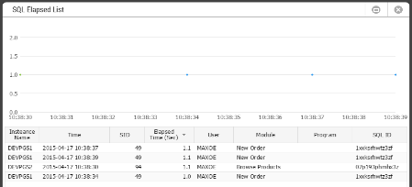
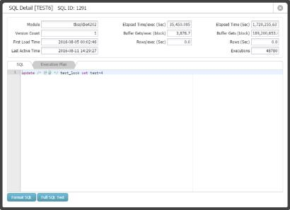
RTM > 주요기능 > SQL Elapsed Time Frame
“SQL 수행시간에 대한 실시간 진단"
2. Instance, Schema, Program, Module 별로 Grouping 가능.
1. SQL Elapsed Time은 전체 Instance 별 SQL 들의 수행시간을
점 단위로 표시하며, SQL 수행 완료 시간 확인 가능.
3. Drag → List 화면의 SQL 선택 →
SQL 및 SQL Detail 정보 확인 가능.

Slide 22
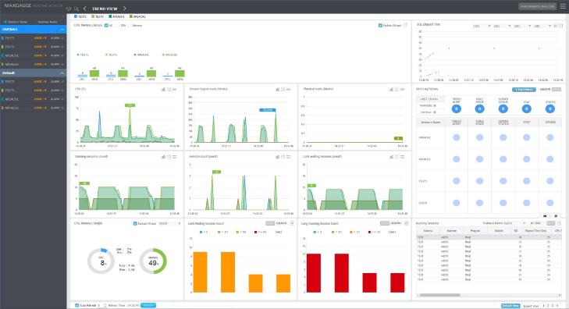
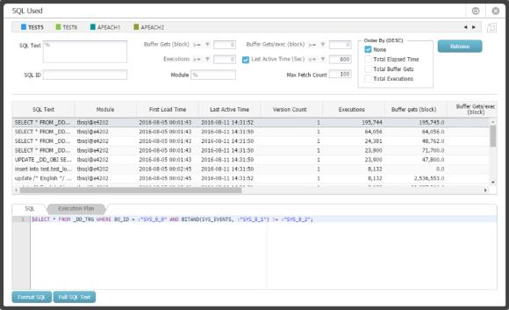
RTM > 주요기능 > SQL Used
“이미 수행된 SQL의 비효율 파악"
Tibero Dynamic Performance View를 이용하여 SQL 실행 내역 제공
1. Select Menu
1. → Tools
1. → SQL Used
2. 다양한 검색 기능.
3. SQL List
4. SQL 관련 정보

Slide 23
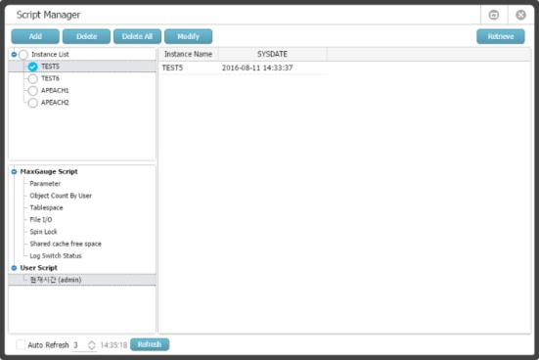
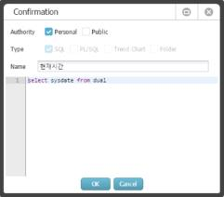
RTM > 주요기능 > Script Manager
“자주 사용하는 Script를 등록하여 DBA 업무 편의성 향상"
MaxGauge 기능 외에 사용자가 추가로 Script를 등록하여 통합관리
1. Select Menu
1. → Tools
1. → Script Manager
5. 결과 출력
3. Script를 수행 할 Instance 선택
2. Script 등록
4. Script를 수행
4. Script 선택
※ 특정 주기로 Script 실행 가능

Slide 24
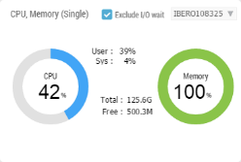
RTM > 활용예제
Scenario 1. CPU 점유율이 높은 Process 추적
그러면 CPU를 많이 점유하고 있는 Process는 어떻게 찾나요?

Slide 25
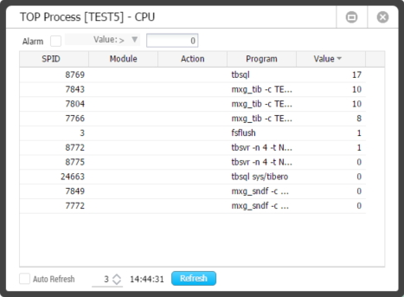
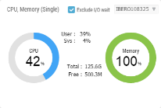
RTM > 활용예제
Scenario 1. CPU 점유율이 높은 Process 추적
CPU 지표를 더블 클릭하여 CPU 점유율이 높은 Process 리스트를 확인 합니다.

Slide 26
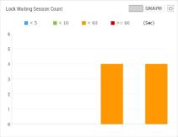
RTM > 활용예제
Scenario 2. Lock 유발 Session 추적
그러면 Lock 발생시, Lock을 유발하는 Session의 정보는 어떻게 확인하나요?

Slide 27
RTM > 활용예제
Scenario 2. Lock 유발 Session 추적
먼저 해당 지표를 더블클릭 하여 Lock Tree를 확인합니다.

Slide 28
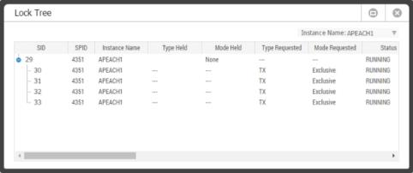
RTM > 활용예제
Scenario 2. Lock 유발 Session 추적
먼저 해당 지표를 더블클릭하여 Lock Tree를 확인합니다.
Lock Holder와 Waiter의 관계를 Tree 구조로
확인하고 Lock을 유발하는 세션의 정보를 확인합니다.

Slide 29
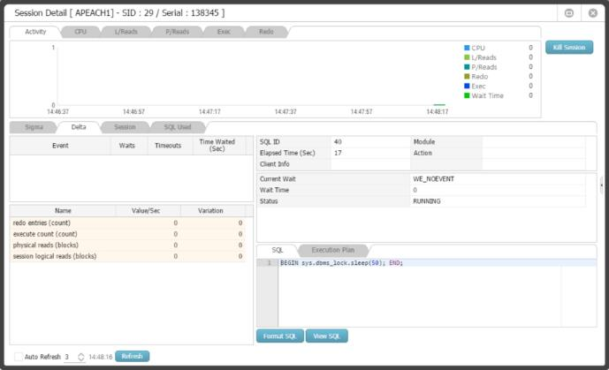
RTM > 활용예제
Scenario 2. Lock 유발 Session 추적
해당 세션이 수행하고 있는 SQL 정보를 확인하여 Lock을 유발하는 원인을 확인합니다.

Slide 30
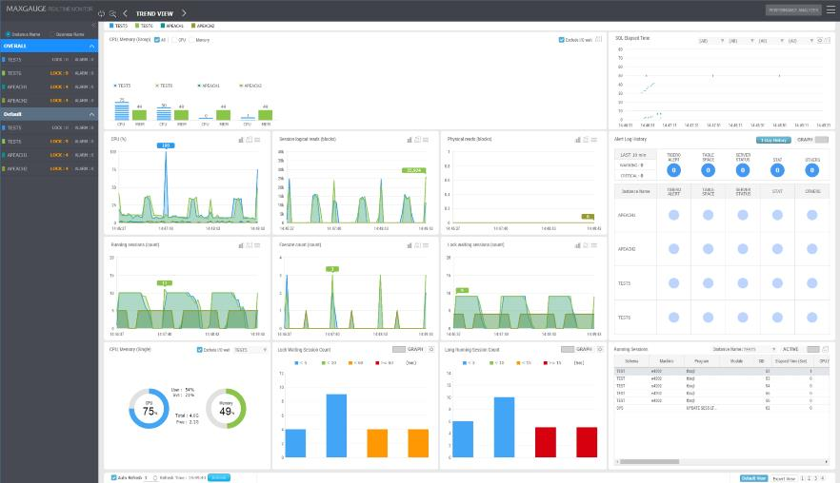
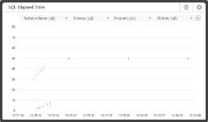
RTM > 활용예제
Scenario 3. 오래 수행되고 있는 SQL 원인 분석
오래 수행되고 있는 SQL은 어떻게 추적할 수 있나요?

Slide 31
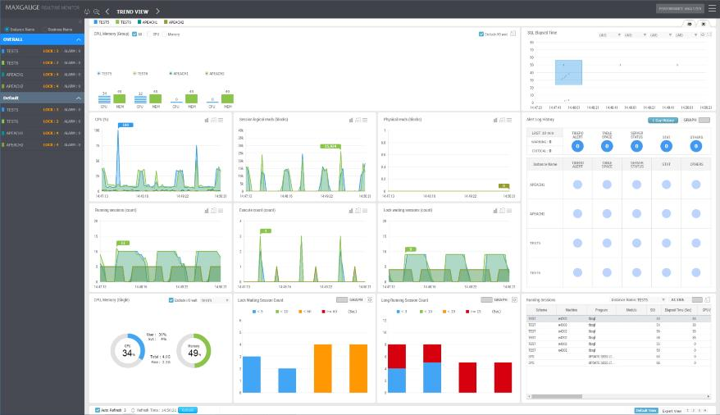
RTM > 활용예제
Scenario 3. 오래 수행되고 있는 SQL 원인 분석
먼저 SQL Elapsed Time에서 확인하고 싶은 SQL들을
Drag 합니다.

Slide 32
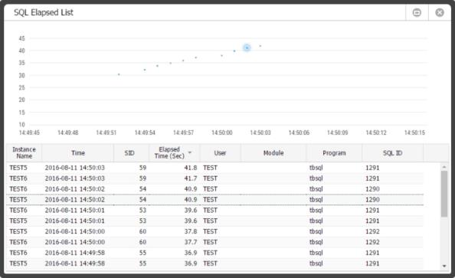
RTM > 활용예제
Scenario 3. 오래 수행되고 있는 SQL 원인 분석
먼저 SQL Elapsed Time에서 확인하고 싶은 SQL들을
드래그하여 선택합니다.
선택한 SQL들의 List 창이
열리면 확인하고 싶은 SQL을 더블 클릭합니다.

Slide 33
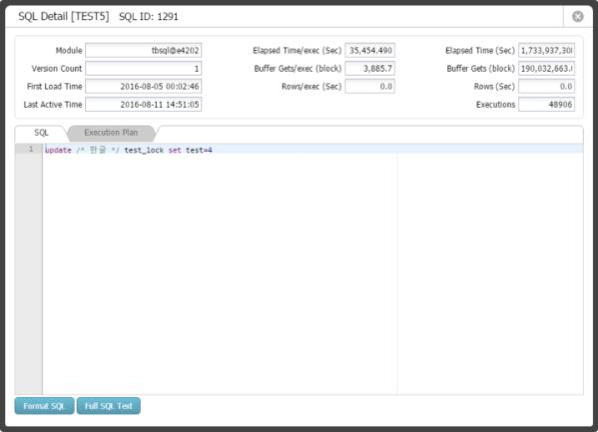
RTM > 활용예제
Scenario 3. 오래 수행되고 있는 SQL 원인 분석
해당 SQL의 자세한 수행이력을 확인할 수 있으며,
먼저 SQL Elapsed Time에서 확인하고 싶은 SQL들을
드래그하여 선택합니다.
선택한 SQL들의 List 창이 열리면 확인하고 싶은 특정 SQL을 더블 클릭합니다.

Slide 34
RTM > 활용예제
Scenario 3. 오래 수행되고 있는 SQL 원인 분석
Plan과 Bind 정보도 확인할 수 있습니다.
선택한 SQL들의 List 창이 열리면 확인하고 싶은 특정 SQL을 더블 클릭합니다.
해당 SQL의 자세한 통계정보를 확인할 수 있으며

Slide 35
Performance Analyzer
주요기능
활용예제

Slide 36
PA > 주요기능
＂데이터베이스 3가지 분석 방법 제시"
SQL성능분석을 위한 SQL Analysis
정밀한 성능 및 장애 분석을 위한 Trend Analysis
데이터베이스의 용량 추이를 기록한 Capacity Planning

Slide 37
PA > 주요기능 > Performance Analysis
“장기간 동안의 6개 카테고리별 리소스 Top-N 통계 분석"
SQL Analysis ▶ Top-N Analysis
1. 검색조건
2. 6개 카테고리 별로
4. Grouping 하여 선택한
4. 리소스 기준으로 정렬
4. 선택한 Top-N 항목에
4. 대한 일자 별 성능 추이
4. 연계
3. Top-N List
5. 선택한 Top-N 항목의
4. SQL List

Slide 38
PA > 주요기능 > Performance Analysis
"SQL 응답시간 및 분포도를 직관적으로 표현하여 분석"
SQL Analysis ▶ Elapsed Time Analysis ▶ Elapsed Time Scatter
1. 검색 조건
2. Scatter Chart
2. 개별 SQL에 대한 응답
2. 시간을 점으로 표시
3. Elapsed Time (Grid)
2.초 단위 SQL 수행 정보
2.제공

Slide 39
PA > 주요기능 > Performance Analysis
"데이터베이스 용량 산정에 용이한 사용률 추이"
Capacity Planning
Capacity Planning (Tablespace)는 테이블스페이스의 사용량 및 여유 공간에 대한 추이를 제공합니다. 그리고 사용량 증가 비율(및 크기)이 높은 테이블스페이스 내의 Top-N 세그먼트 정보를 제공합니다.

Slide 40
PA > 주요기능 > Performance Analysis
"주요 지표에 대하여 1일 평균 값을 한달 주기로 제공"
SQL Analysis ▶ Long-Term Analysis ▶ TOP Analysis
1. 검색 조건
2. Daily Trend Area
3. 검색조건 별 일별 3. 성능 추이 제공
3. Total & Daily Tab
3. 분석 구간 및 특정일자
3. 에 대한 대기 이벤트별
3. 요약 정보 및 개별 항목 3. 에 대한 일자별, 24시간
3. 별 추이 그래프 제공.

Slide 41
PA > 주요기능 > Performance Analysis
“하루 내 Peak 구간의 문제 원인을 마우스 1-Click 만으로 빠르게 확인"
Trend Analysis ▶ 1-Day Summary View
1. 검색조건
2. 성능지표 / Class 별 2. 추이 분석
3. 시간 단위 Trend
4. 시간 별 Schema / 4. Program / Module 4. / SQL의 Top N List
5. 선택한 Top N의
5. SQL 수행 이력

Slide 42
PA > 주요기능 > Performance Analysis
“Wait Class를 활용하여 Peak 구간의 정밀한 분석 (1)"
Performance Analysis ▶ Performance Trend
1. 검색조건
3. Drag
2. Performance Trend
4. Trend 상세분석 연계
5.(다음 장 참고)
5. 분석구간 내에서 발생한 대기 이벤트 중
5. 대기시간 (Delta) 상위 Top-5 List

Slide 43
PA > 주요기능 > Performance Analysis
“Wait Class를 활용하여 Peak 구간의 정밀한 분석 (2)"
Performance Analysis ▶ Performance Trend
1. 검색조건
2. Performance Trend
5. Running Session Trend Tab

Slide 44
PA > 주요기능 > Performance Analysis
“검색 조건에 적합한 Session 정보 조회 기능 제공”
Performance Analysis ▶ Session List
1. 검색 조건
2. Session Info Grid
3. SQL Text

Slide 45
PA > 주요기능 > Performance Analysis
“검색 조건에 적합한 SQL 정보 조회 기능 제공”
Performance Analysis ▶ SQL List
1. 검색 조건
2. SQL Info Grid
3. SQL Text

Slide 46
PA > 주요기능 > Performance Analysis
“특정 SQL을 상세 분석하는 기능 제공”
Performance Analysis ▶ SQL Detail
1. 1-Day Trend
3. 선택 된 일자에 대한
3. Elapsed Time, IO,
3. Wait Time에 대한
3. 시간대 별 추이 제공
2. 1-Hour Trend
3. 선택 된 시간에 대한
3. 10분 별 추이 제공
5. SQL Text
3. Wait Event Summary

Slide 47
PA > 주요기능 > Performance Analysis
"주요 지표에 대하여 1일 평균 값을 한달 주기로 제공"
Performance Analysis ▶ Long-Term Trend ▶ Statistics
1. 검색 조건
2. Daily Trend Area
2. 선택한 지표에 대한 일별
2. 추이 그래프(평균 및 최
2. 대값) 제공
3. 24-Hour Trend Area
3. Daily Trend Area에서 3. 선택한 일자의 24시간 3. 추이 제공

Slide 48
PA > 주요기능 > Performance Analysis
＂주요 Parameter 제공"
Performance Analysis ▶ Parameter
1. 검색 조건
Search Result Tab
: 검색 조건을 만족하는 Parameter 제공.

Slide 49
PA > 주요기능 > Performance Analysis
"Alert Log 및 Alarm 발생 내역 제공"
Performance Analysis ▶ Alert Log
1. 검색 조건
2. Tibero Alert log
3. Alarm Trend
4. Alarm Info

Slide 50
Performance Analyzer 활용예제
Scenario 1. 직관적인 장애구간 분석
선택한 구간의 1-Day Summary로 바로 연동이 되며, 우 클릭 하여 시간단위로 분석합니다.

Slide 51
Performance Analyzer 활용예제
Scenario 1. 직관적인 장애구간 분석
연동된 Performance Trend를 통해 문제구간의 초 단위 상세 정보를 확인 할 수 있습니다.

Slide 52
Performance Analyzer 활용예제
Performance Analyzer 활용예
Scenario 2. TOP-N 리스트 분석
지난 1주일 기준으로 수행시간이 길었던 Schema들의 리스트를 확인하려면 어떻게 하나요?

Slide 53
Performance Analyzer 활용예제
Scenario 2. TOP-N 리스트 분석
Top-N Analysis는 6개의 카테고리 기준으로 상위 목록을 제공합니다. 먼저 검색조건을 설정하여 Top-N 리스트를 출력합니다.

Slide 54
Performance Analyzer 활용예제
Scenario 2. TOP-N 리스트 분석
가장 오래 수행된 Schema을 클릭하면 해당 Schema가 수행한 SQL 내역을 확인할 수 있습니다.

Slide 55
Performance Analyzer 활용예제
Scenario 2. TOP-N 리스트 분석
우측의 Long-Term Trend를 클릭하시면 TOP-N Analysis 대한 추이 분석도 연계 가능합니다.
가장 오래 수행된 Module을 클릭하면 해당 Module이 수행한 SQL 내역을 확인할 수 있습니다.

Slide 56
Performance Analyzer 활용예제
Scenario 2. TOP-N 리스트 분석
TOP–Schema, TOP-Program, TOP-Module,TOP-SQL에 대하여 추이분석이 가능합니다.

Slide 57
Performance Analyzer 활용예제
Scenario 3. SQL 응답시간 분석
응답시간을 기준으로 SQL 성능 분석을 하려면 어떻게 해야 하나요?

Slide 58
Performance Analyzer 활용예제
Scenario 3. SQL 응답시간 분석
SQL 응답시간을 분산 형 차트로 표시하여 직관적인 분석을 할 수 있습니다. Drag하면 해당 구간의 SQL
정보가 표시 됩니다.

Slide 59
㈜엑셈
THANK YOU
© Copyrights 2020 EXEM. All Rights Reserved.

